Slide 1
Unit 4 lesson 6
三个苹果。

Slide 2

点名
Diǎnmíng

Slide 3

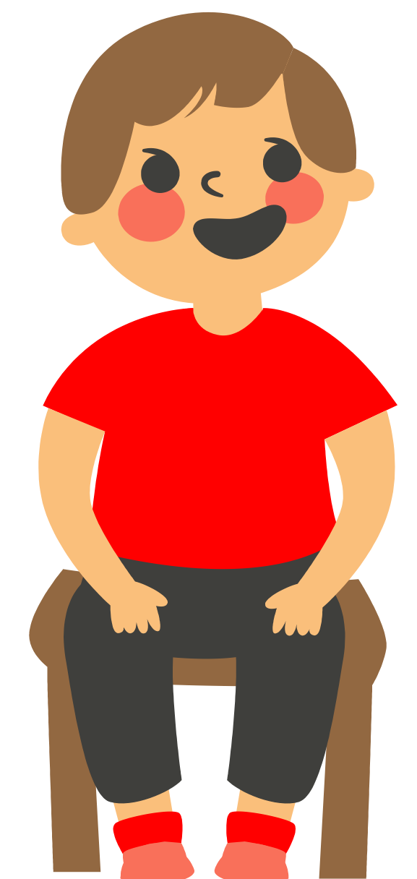
课堂用语
Kètáng yòngyǔ
sit nicely

Slide 4


课堂用语
Kètáng yòngyǔ
listen

Slide 5
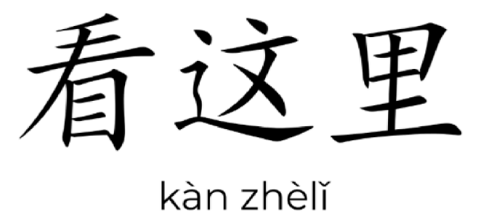
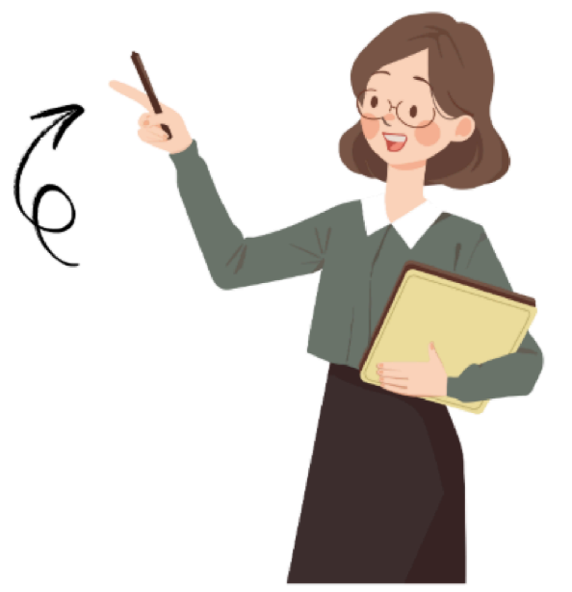
课堂用语
Kètáng yòngyǔ
eyes on me

Slide 6

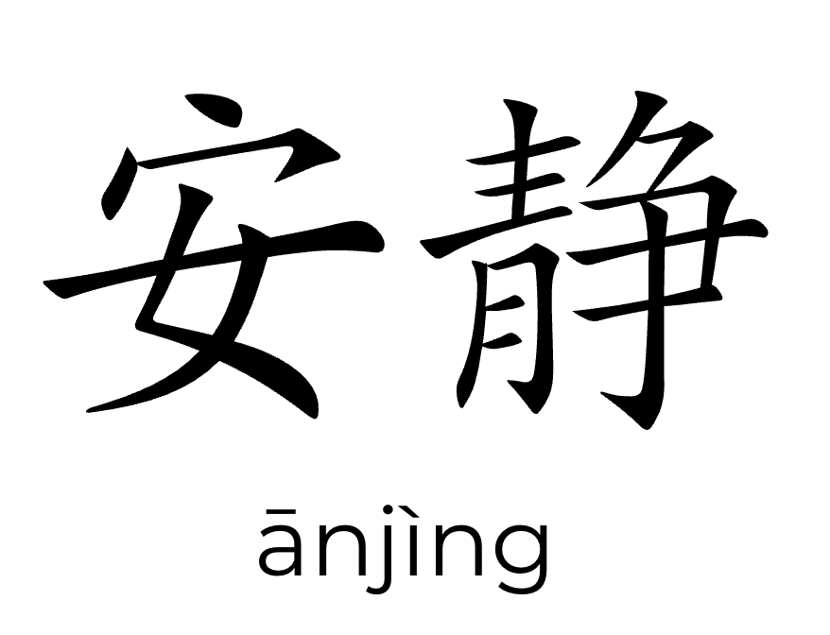
课堂用语
Kètáng yòngyǔ
quiet

Slide 7
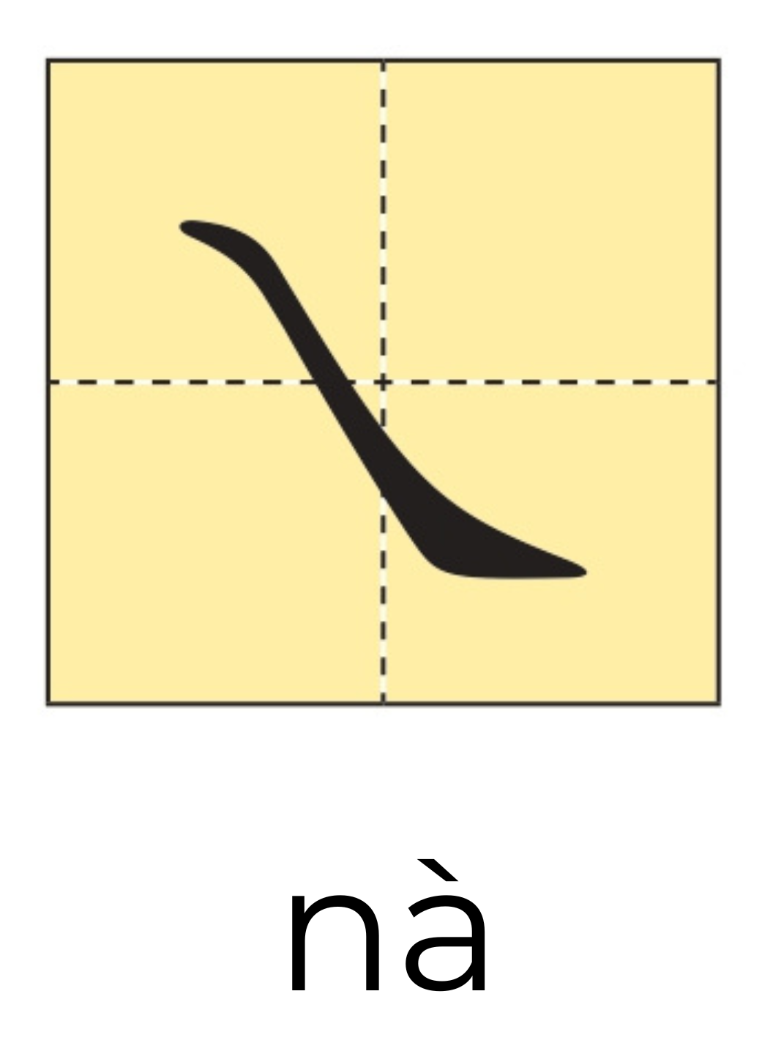
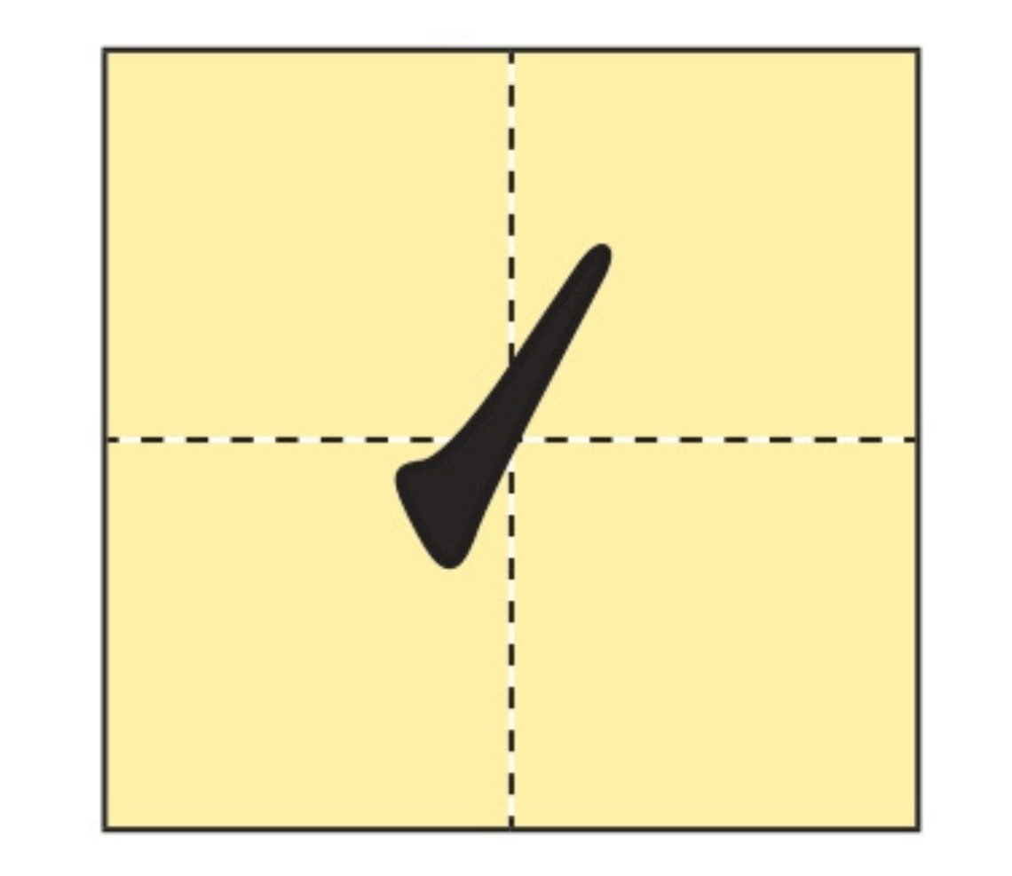
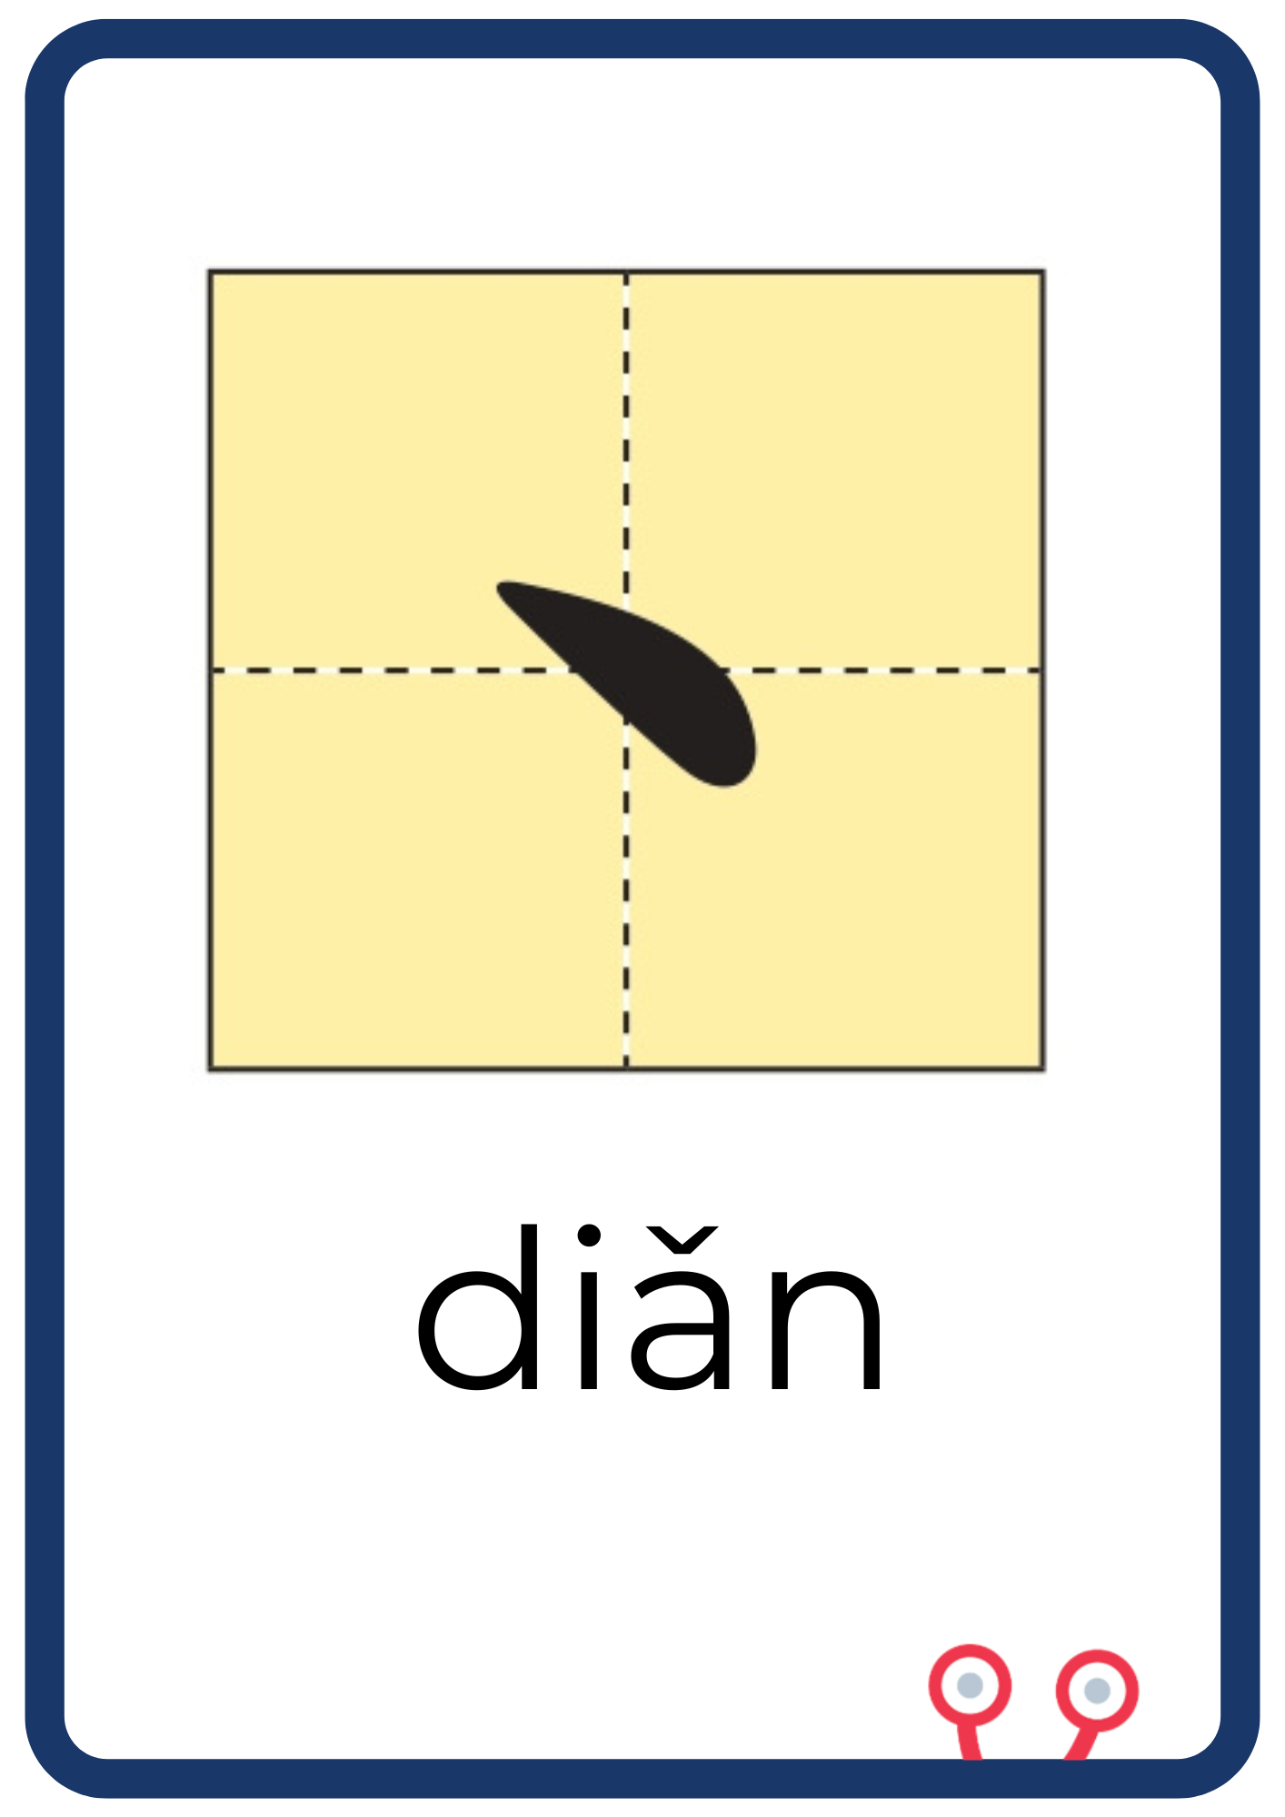
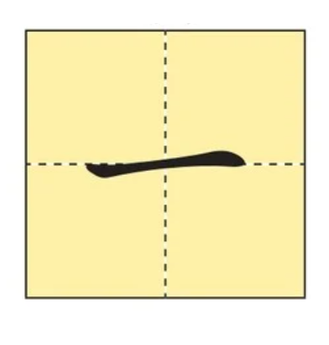
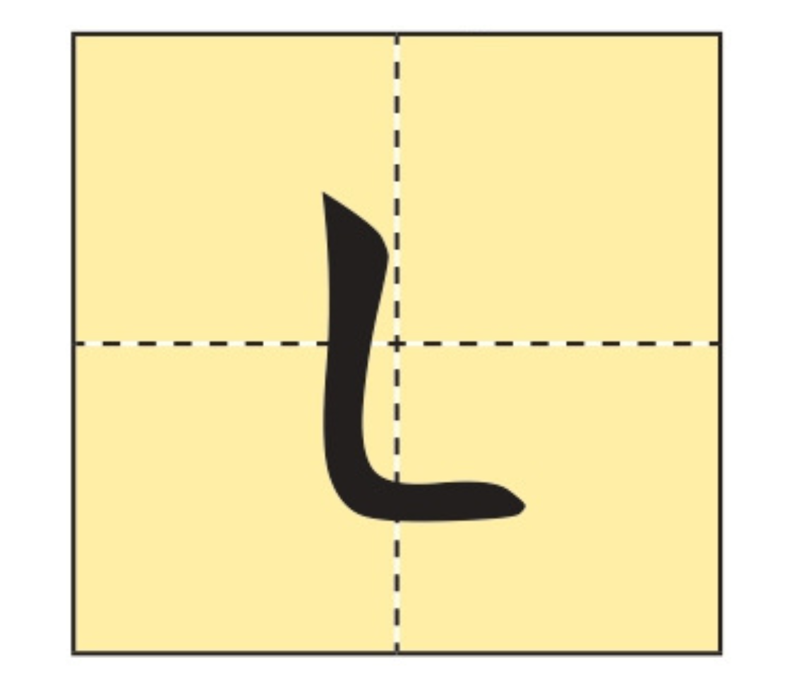
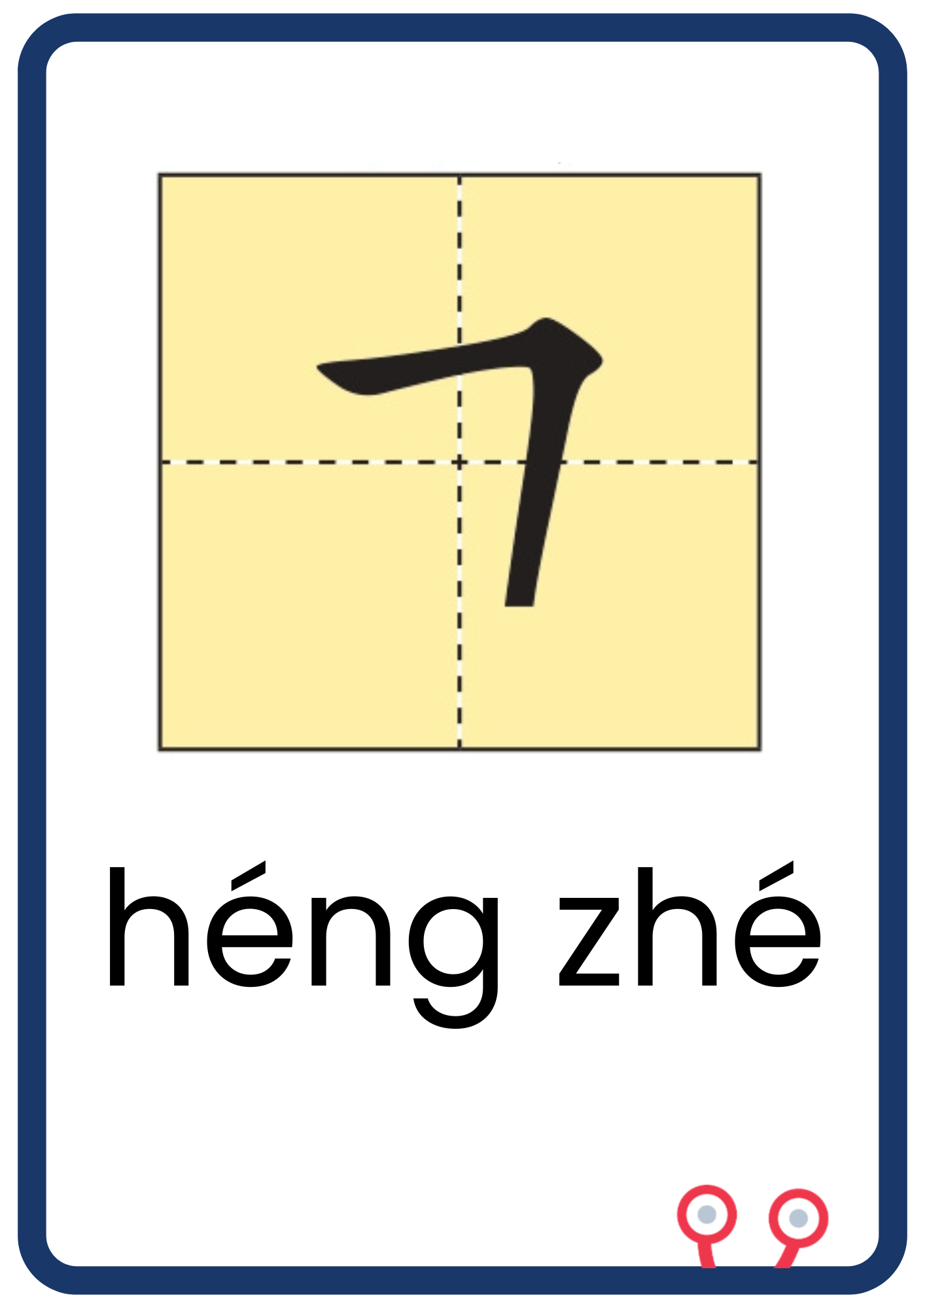
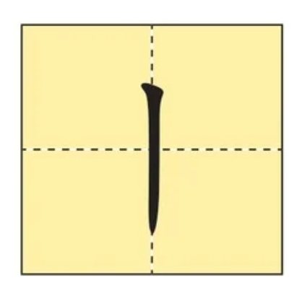
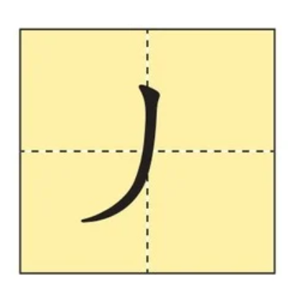
选一选
Xuǎn yi xuǎn
tí
héng
shù wān
héng zhé
shù
piě

Slide 8
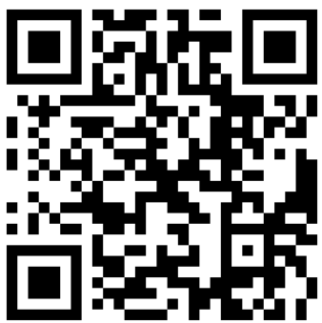
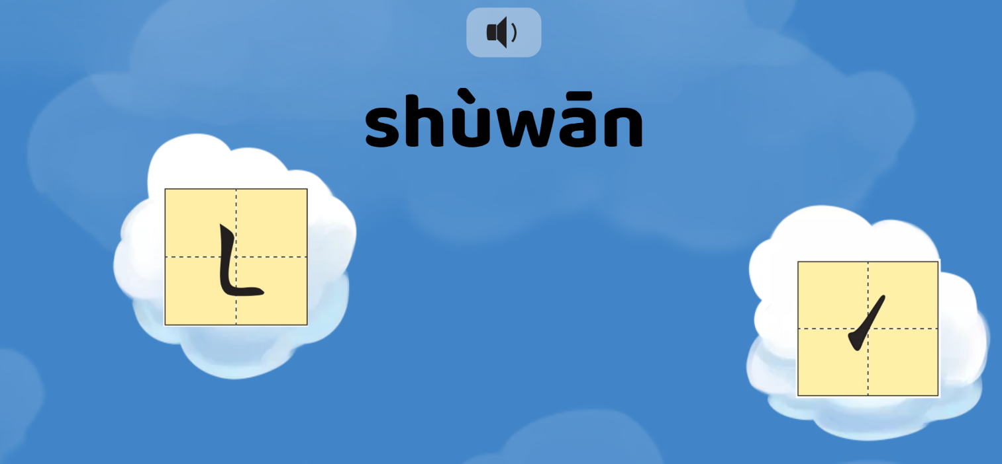

选一选
Xuǎn yi xuǎn

Slide 9
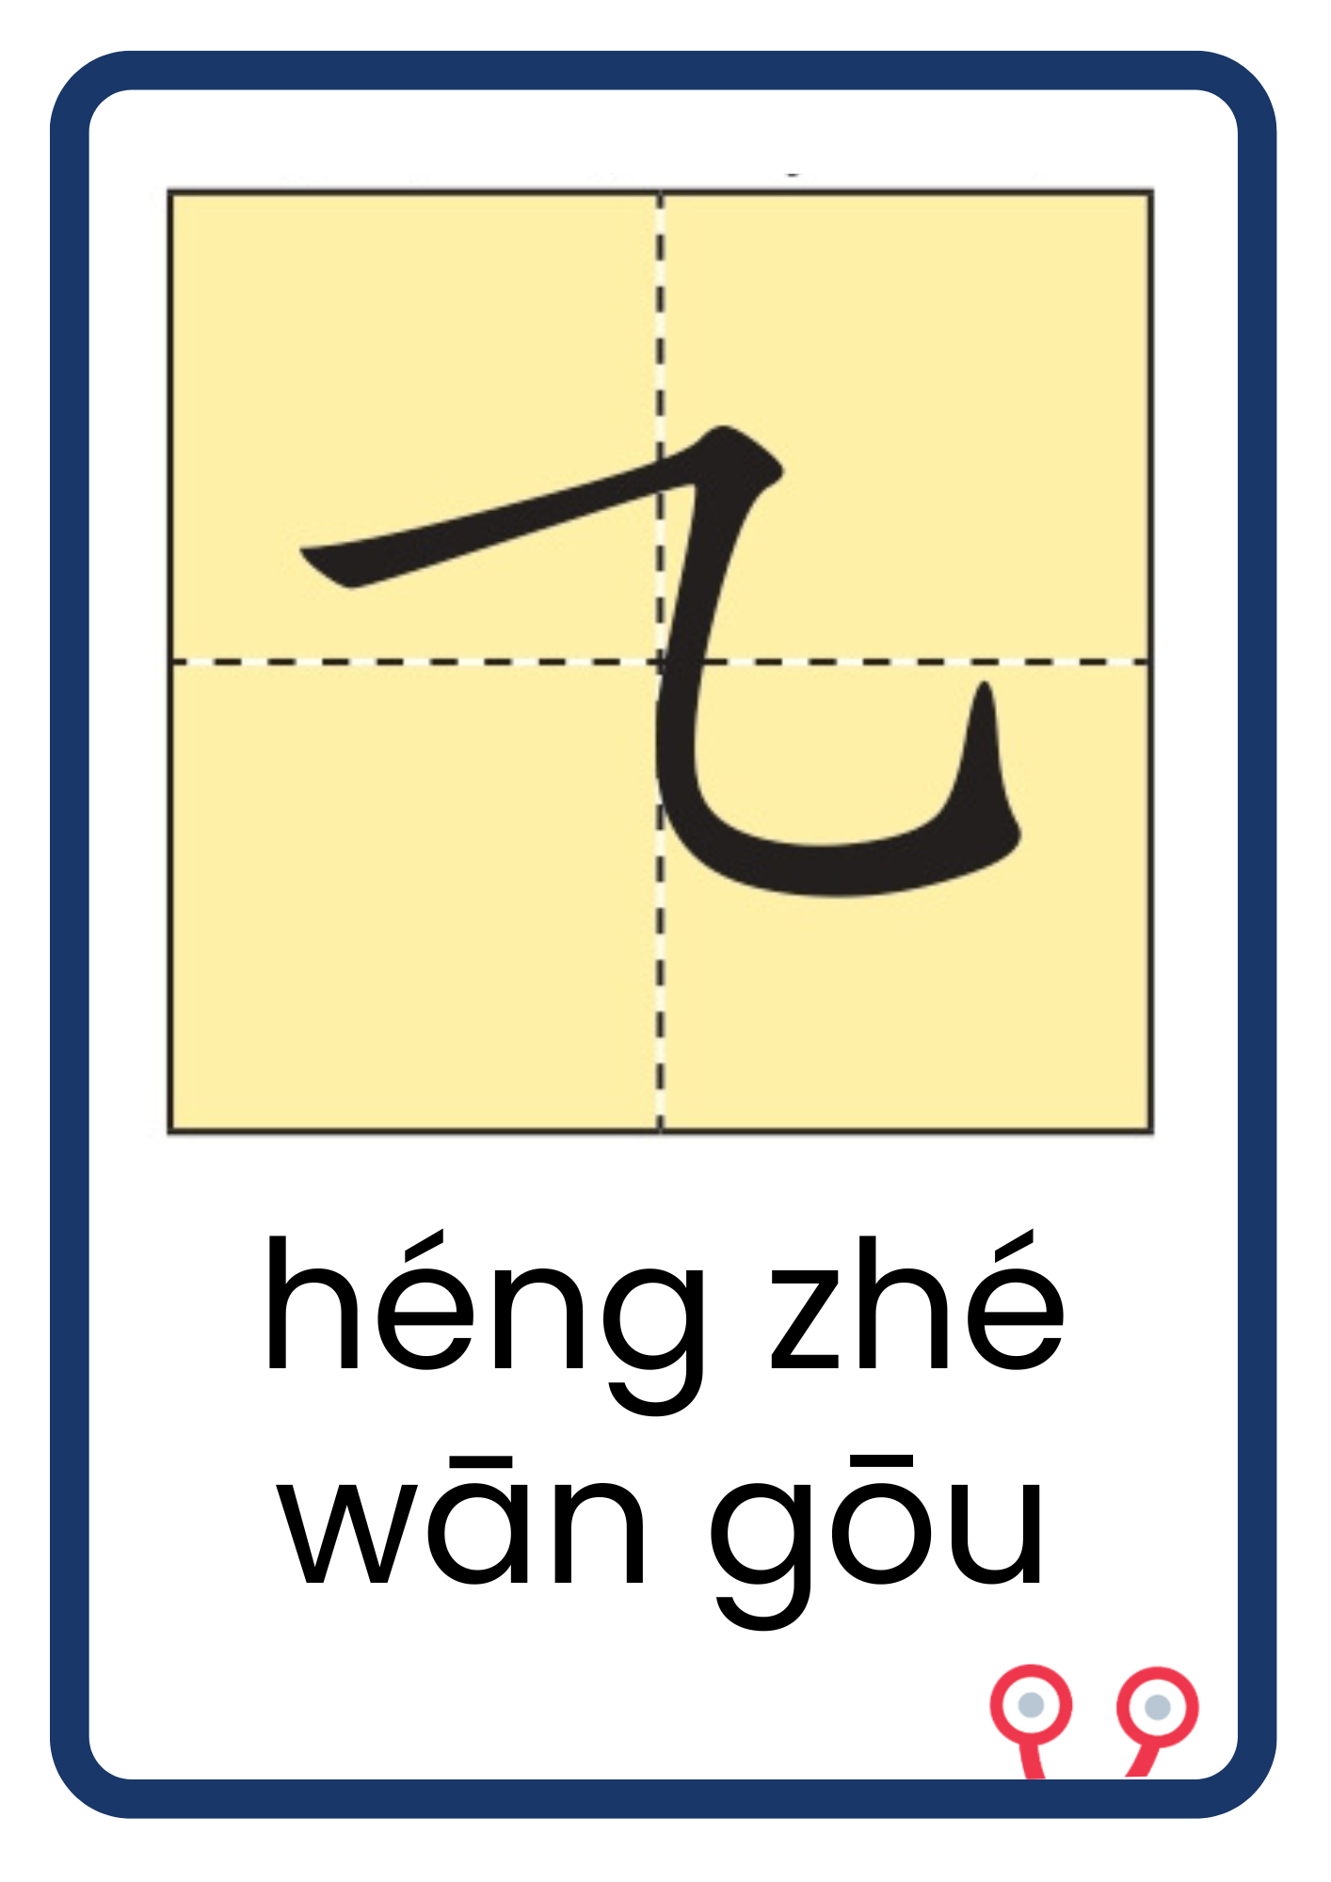
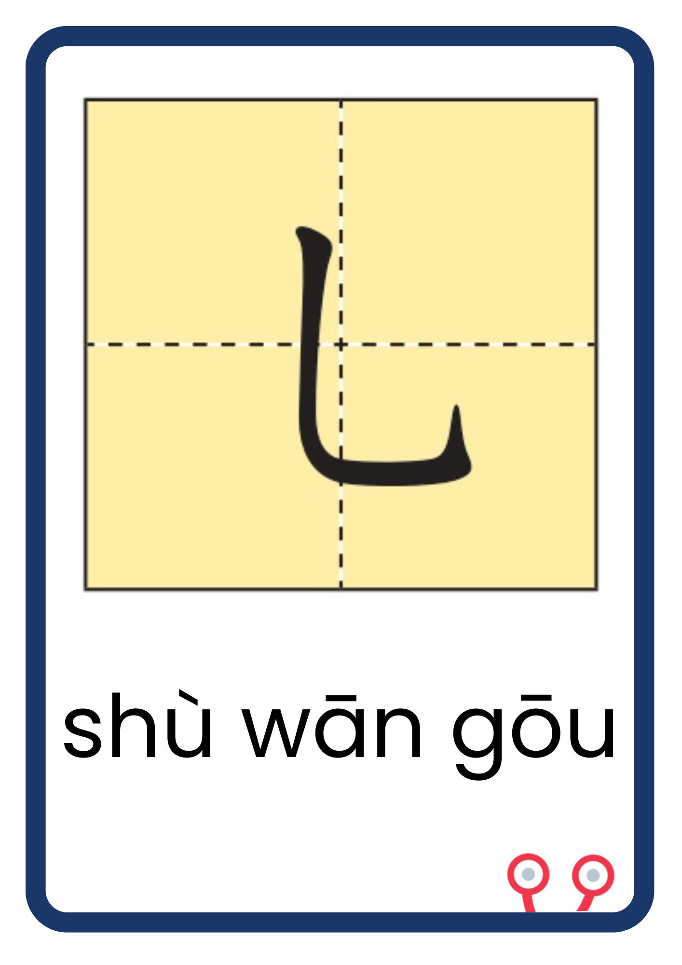
介绍新笔画
Jièshào xīn bǐhuà

Slide 10




跑一跑
Pǎo yi pǎo
竖弯钩
shù wān gōu
竖弯钩
shù wān gōu
竖弯钩
shù wān gōu
竖弯钩
shù wān gōu

Slide 11




写一写
Xiě yi xiě
竖弯钩
shù wān gōu

Slide 12

圈一圈
Quān yi quān

Slide 13
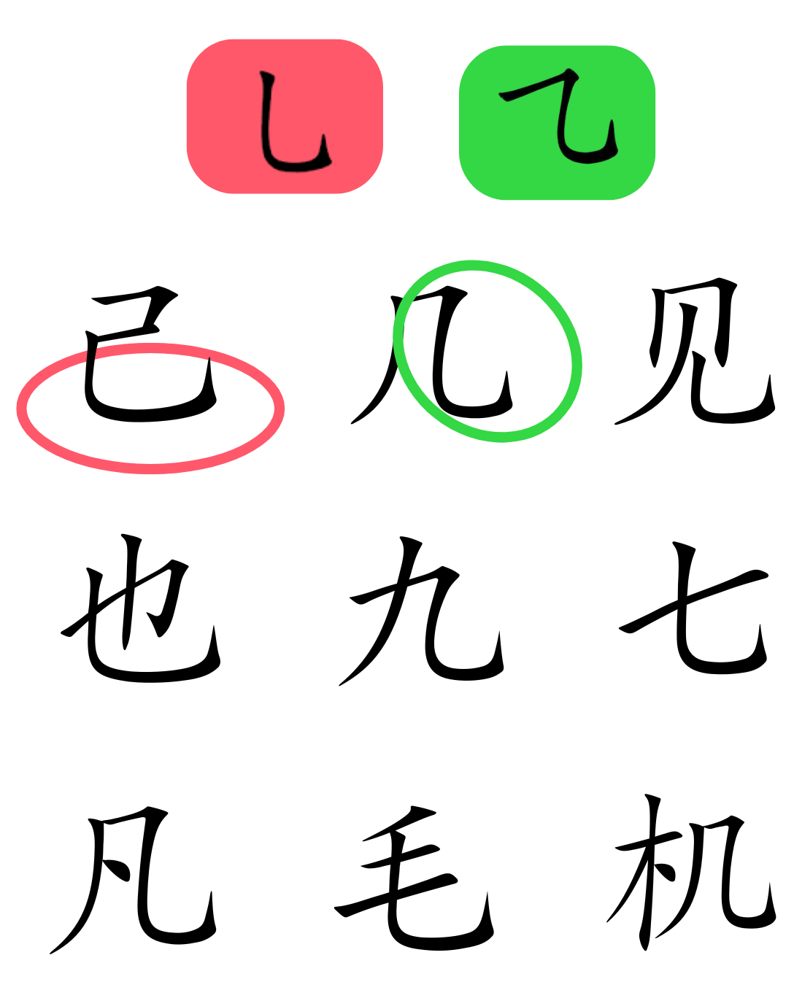
圈一圈
Quān yi quān

Slide 14



复习笔顺
Fùxí bǐshùn
Rule 1: First horizontal stroke, then the vertical one.

Slide 15


复习笔顺
Fùxí bǐshùn
Rule 2: First left-falling, then right-falling.

Slide 16
介绍笔顺
Jièshào bǐshùn

Slide 17
介绍笔顺
Jièshào bǐshùn

Slide 18
介绍笔顺
Jièshào bǐshùn

Slide 19
介绍笔顺
Jièshào bǐshùn
Rule 4: From left to right.

Slide 20










写字接力
Xiězì jiēlì
几
几

Slide 21

写字接力
Xiězì jiēlì
八

Slide 22

写字接力
Xiězì jiēlì
几

Slide 23

写字接力
Xiězì jiēlì
心

Slide 24

写字接力
Xiězì jiēlì
什

Slide 25
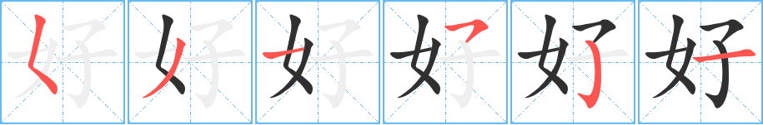
写字接力
Xiězì jiēlì
好

Slide 26

读一读
Dú yi dú
几
个
jǐ
gè

Slide 27
读一读
Dú yi dú
西
瓜
xī
guā

Slide 28

找汉字
Zhǎo hànzì

Slide 29
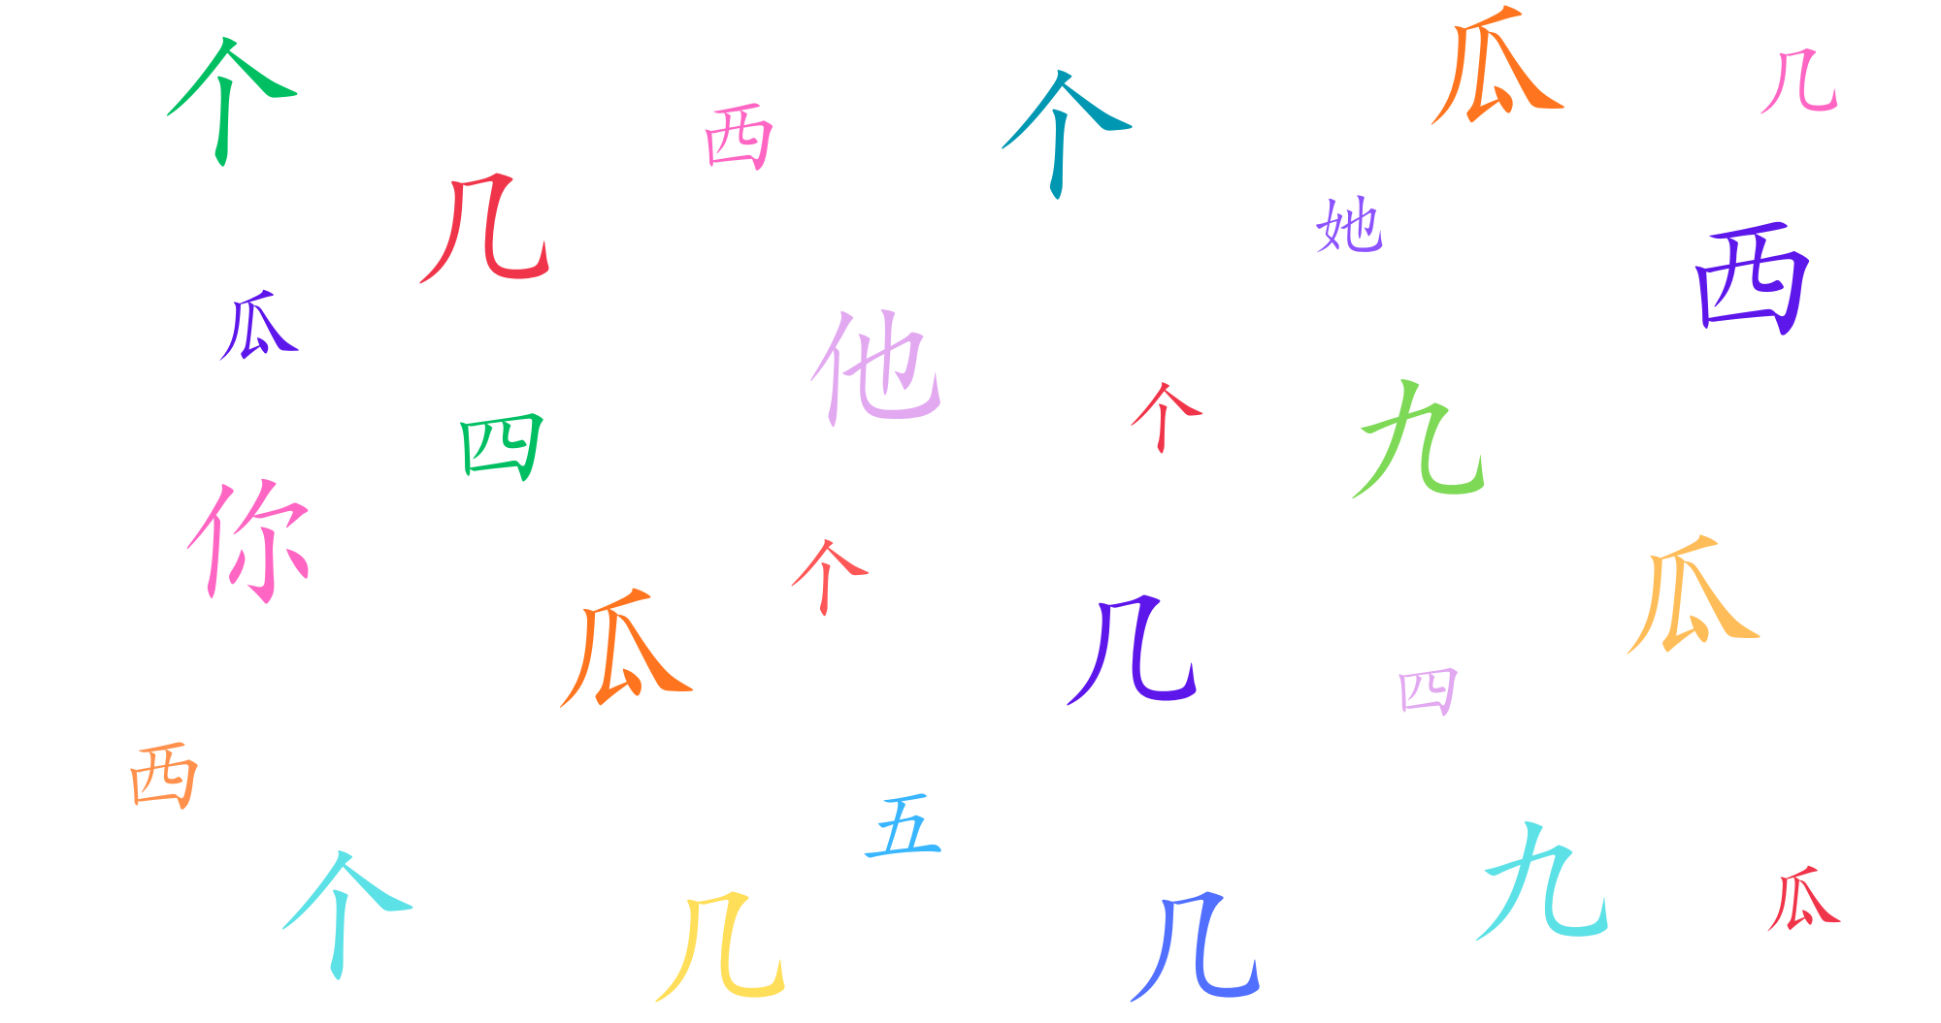



找汉字
Zhǎo hànzì

Slide 30
找汉字
Zhǎo hànzì

Slide 31
再见！
Zàijiàn!

